Slide 1

Всероссийский конкурс профессионального мастерства работников сферы дополнительного образования «Сердце отдаю детям»
«Зорко одно лишь сердце. Самого главного глазами не увидишь…»
Антуан де Сент-Экзюпери

Slide 2
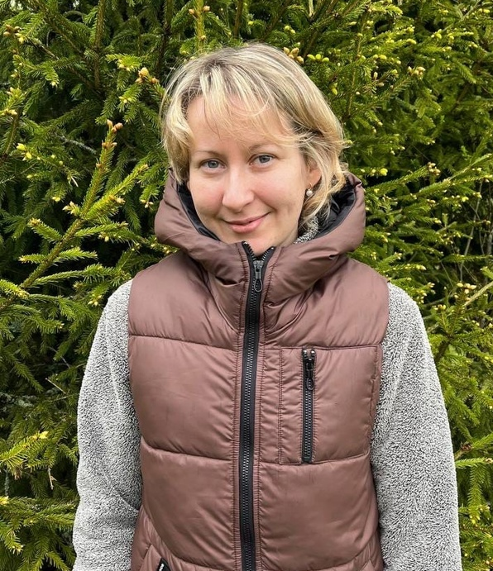
Васильчук Ольга Александровна
педагог дополнительного образования
МБУДО ЗАТО г.Североморск Центр дополнительного образования

Slide 3
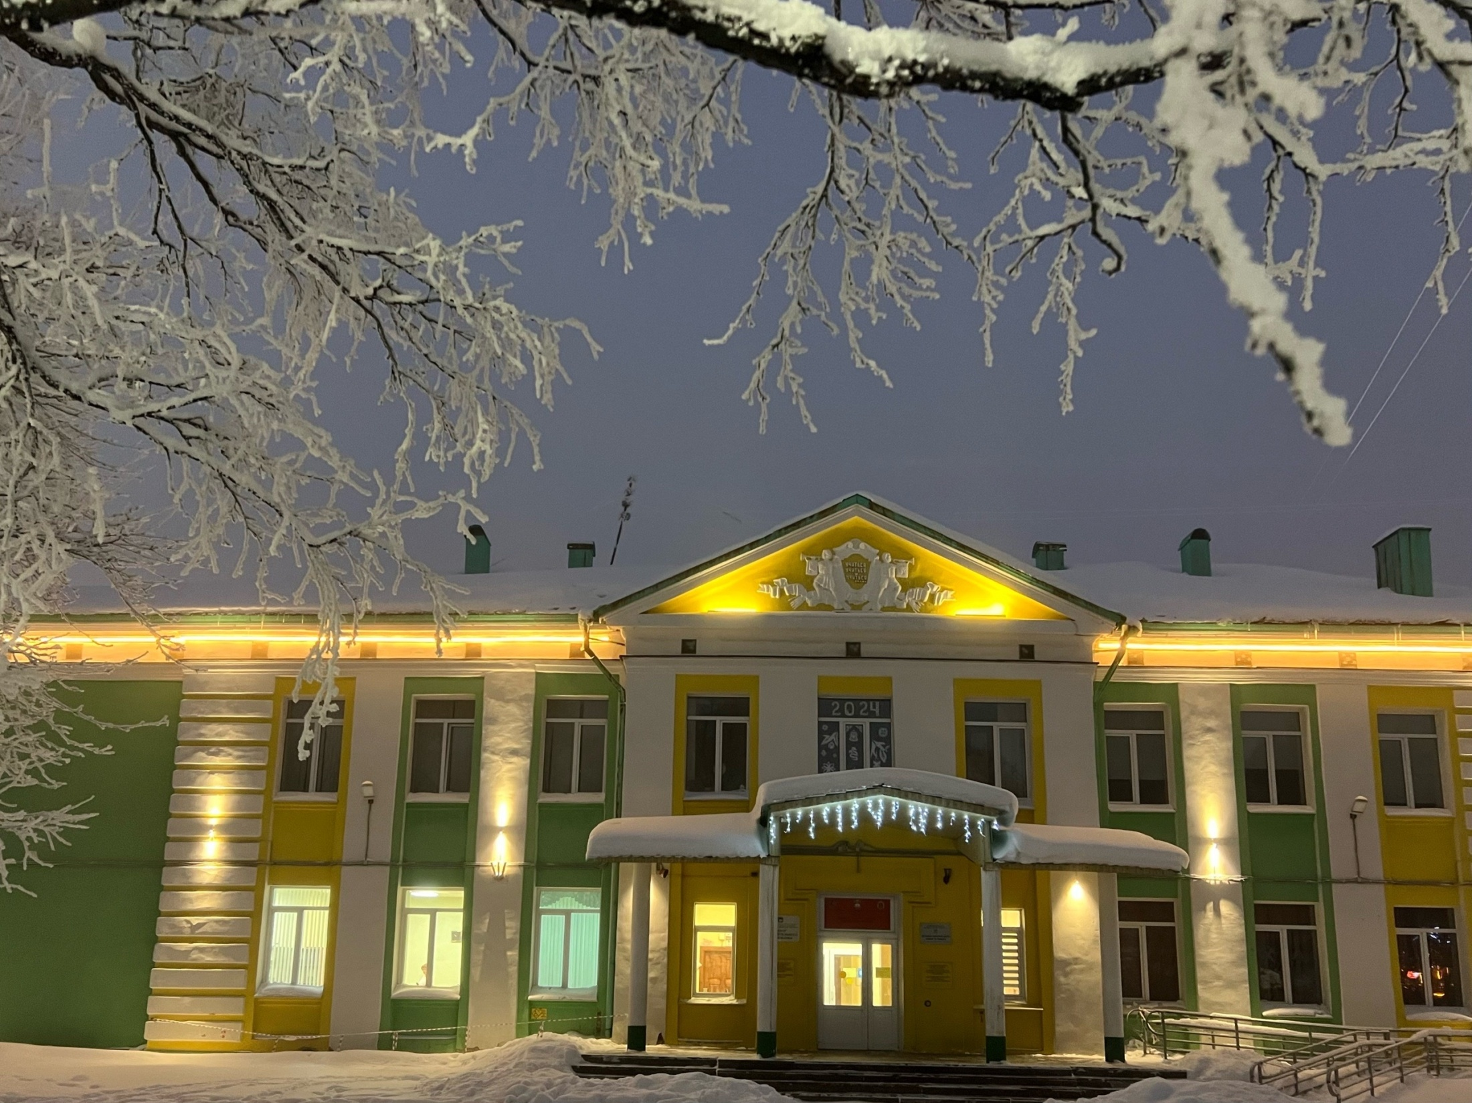
МБУДО ЗАТО г. Североморск ЦДО

Slide 4
ДОПОЛНИТЕЛЬНАЯ ОБЩЕОБРАЗОВАТЕЛЬНАЯ ОБЩЕРАЗВИВАЮЩАЯ ПРОГРАММА ТЕХНИЧЕСКОЙ НАПРАВЛЕННОСТИ
«ДИЗАЙНЕР»

Slide 5
Актуальность
Актуальность дополнительной образовательной программы состоит в том, что она стимулирует познавательную деятельность учащихся в области современного дизайнерского искусства, а также в ее практической направленности.

Slide 6
Цель программы
Развитие творческого потенциала личности, оказание практической квалифицированной помощи детям, проявляющим интерес к профессии дизайнера

Slide 7
Задачи программы
Формировать у учащихся представление о дизайне, о создании эстетически значимых и функциональных изделий и проектной деятельности
Развивать общий кругозор, внимание, фантазию, воображение, наблюдательность, художественно-эстетический вкус и чувство прекрасного для личностного развития и профессионального самоопределения
Воспитать интерес к истории родного края и декоративно-прикладному творчеству, гражданственности и патриотизму, умение работать в коллективе

Slide 8
Программа рассчитана на 156 ч. в год. В объединение дети зачисляются на основе добровольного заявления родителей или законных представителей.
Объединение посещают дети 10-18 лет
Занятия проводятся 2 раза в неделю. Продолжительность занятия 2 академических часа (с переменой)

Slide 9
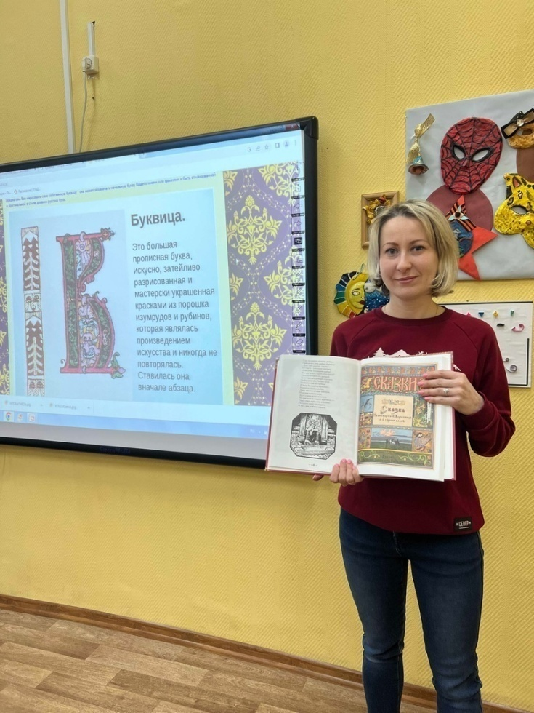
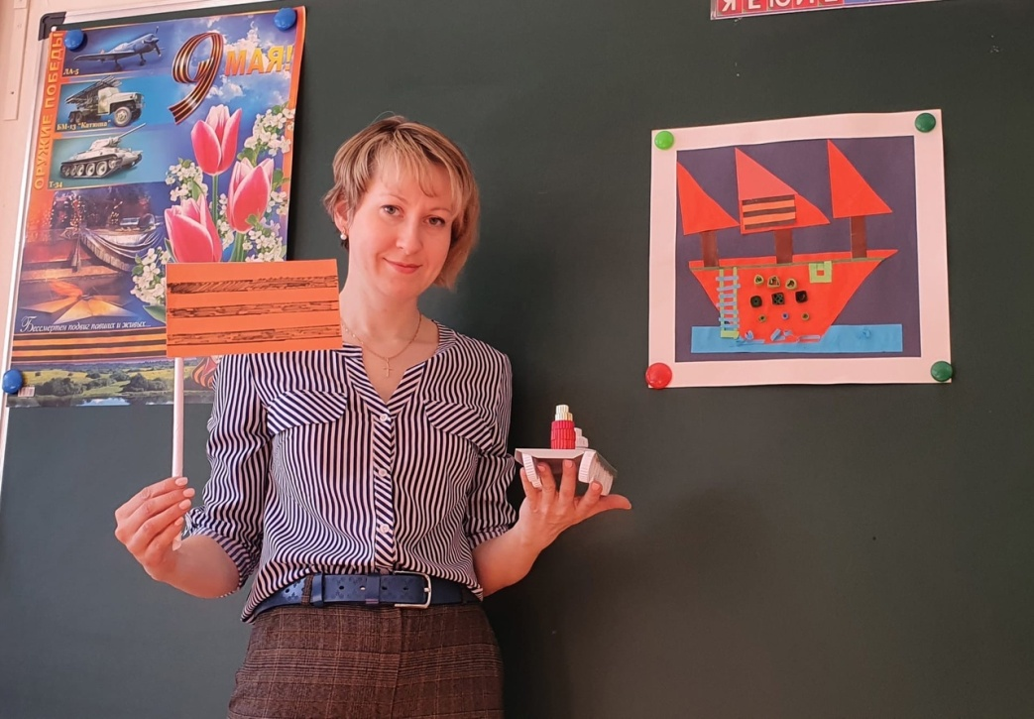
Приемы и методы, используемые на занятиях
Словесный метод

Slide 10
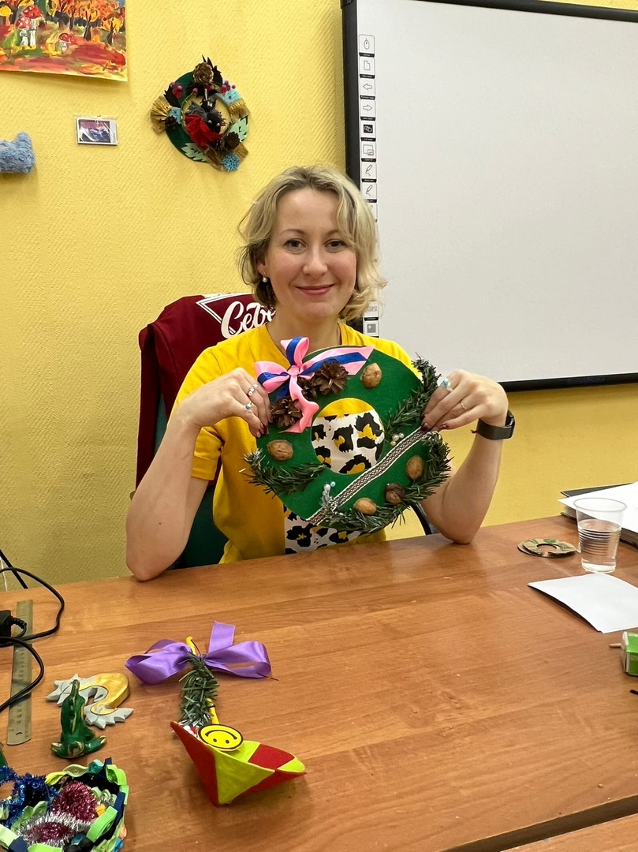
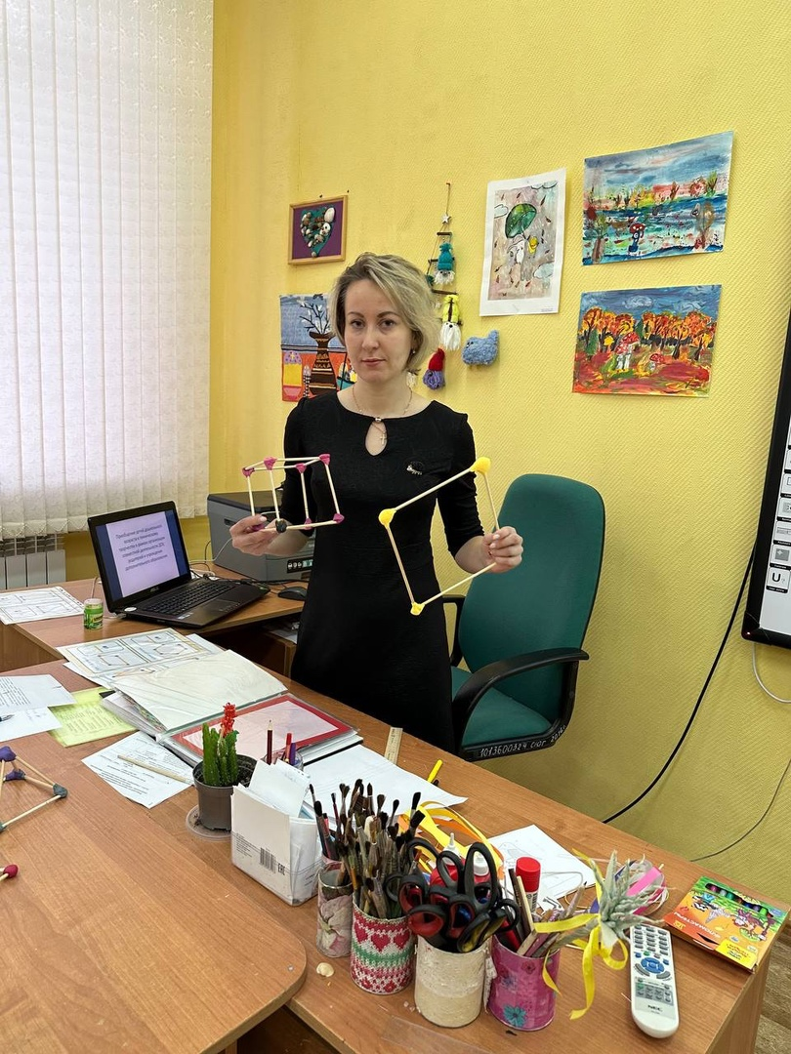
Наглядный метод

Slide 11
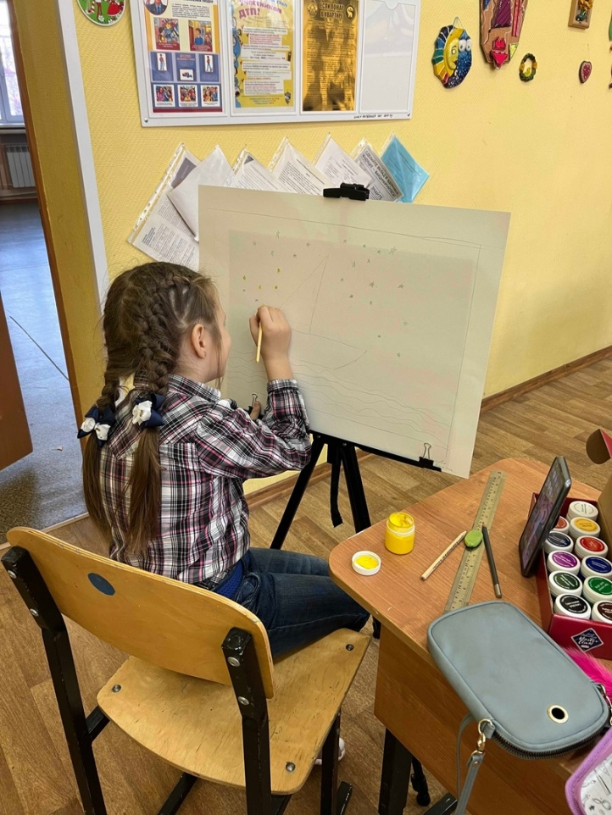
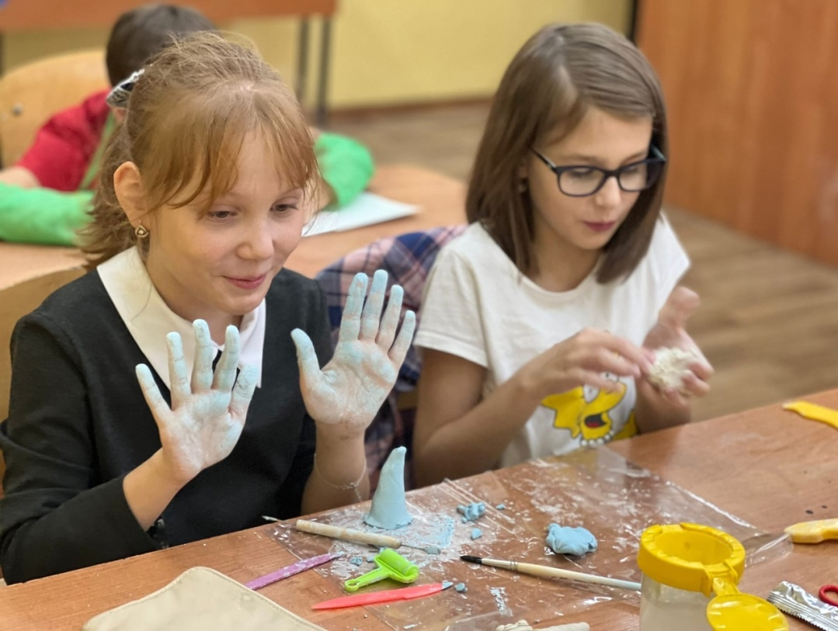
Практический метод

Slide 12
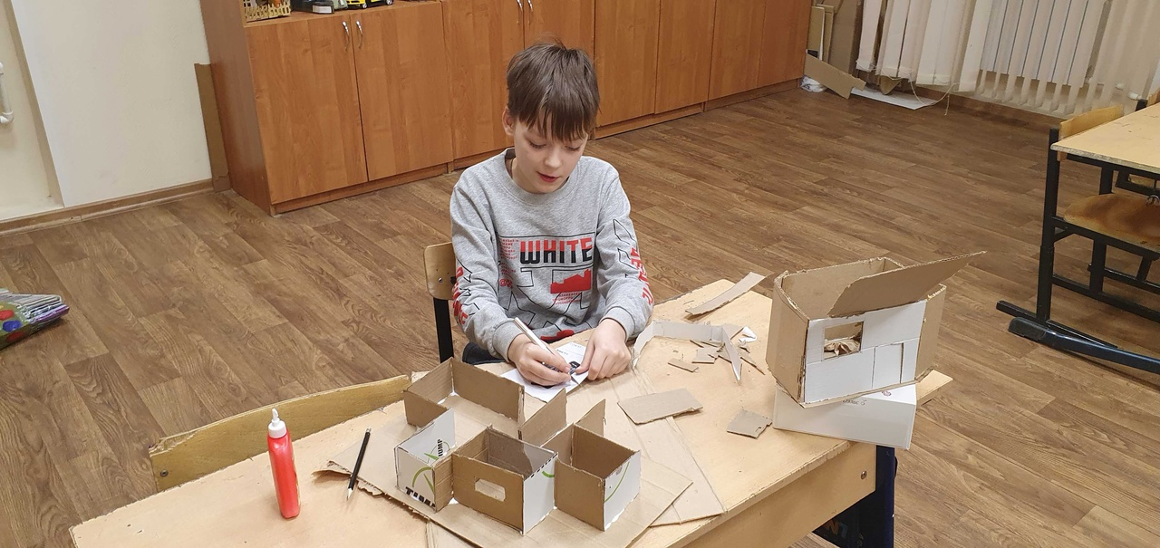
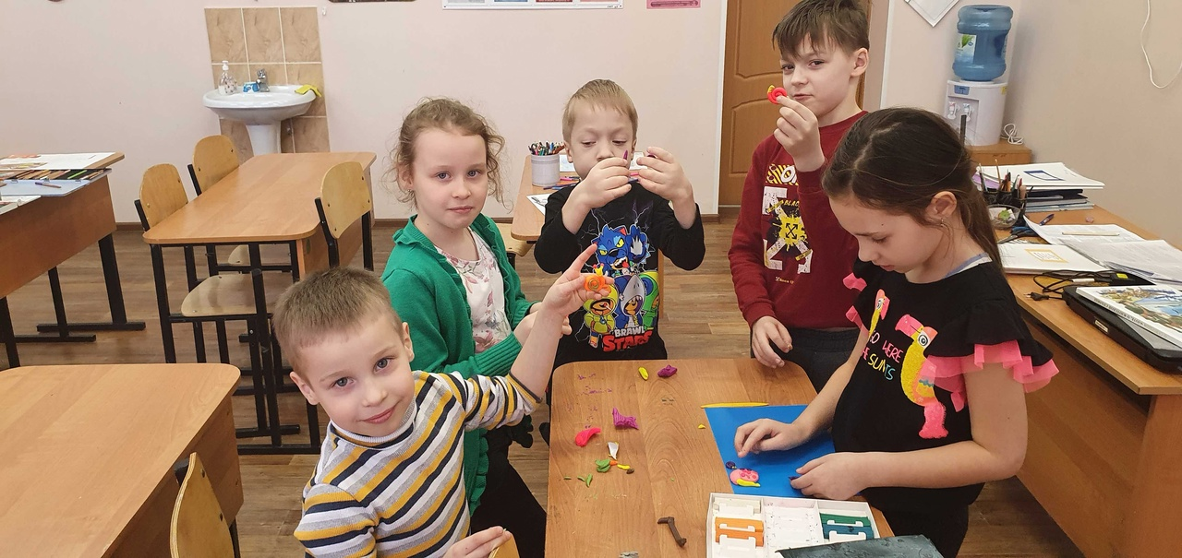

Slide 13
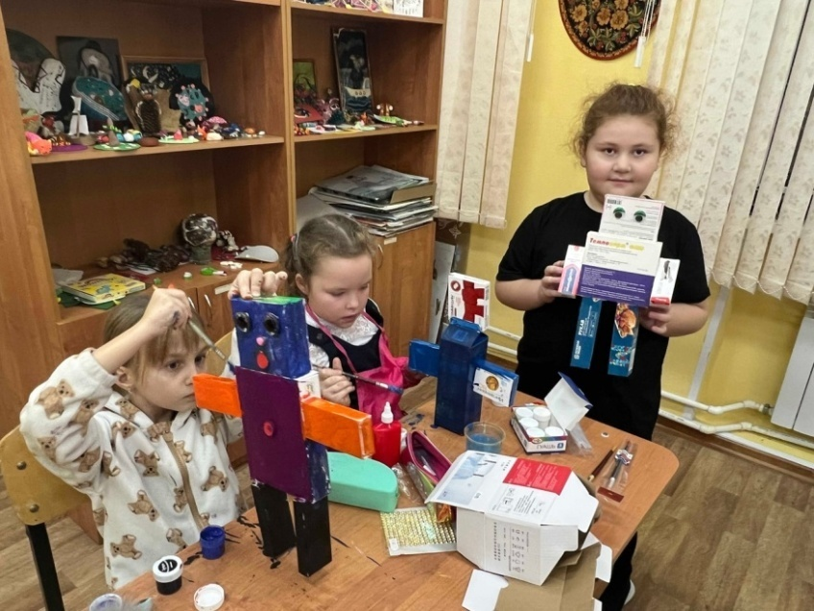
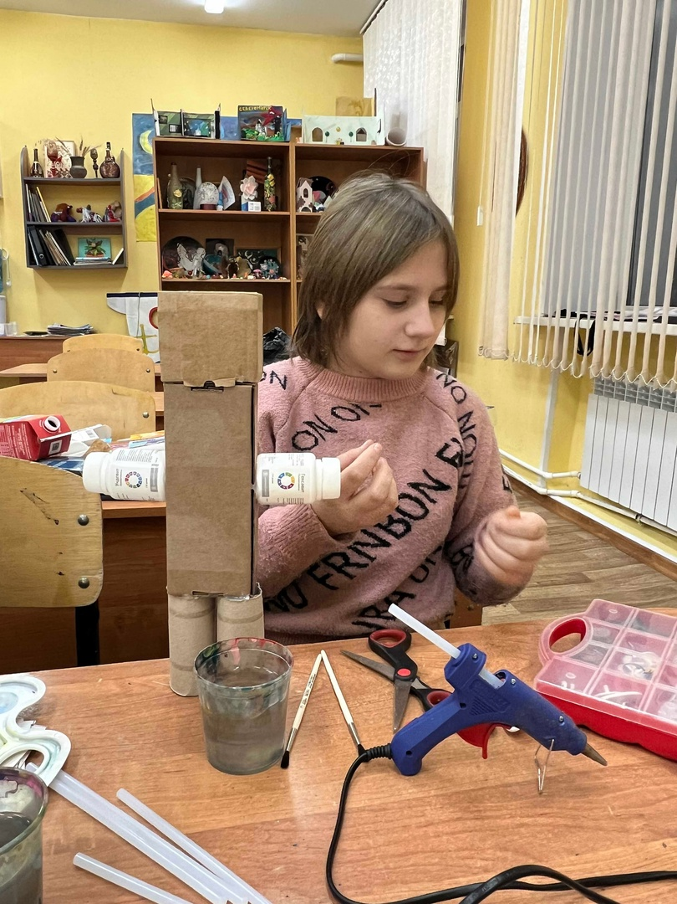
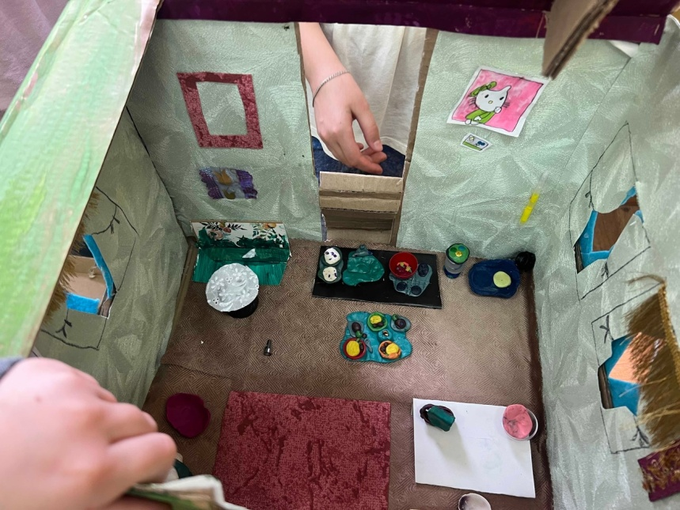
Проблемно-поисковый метод

Slide 14
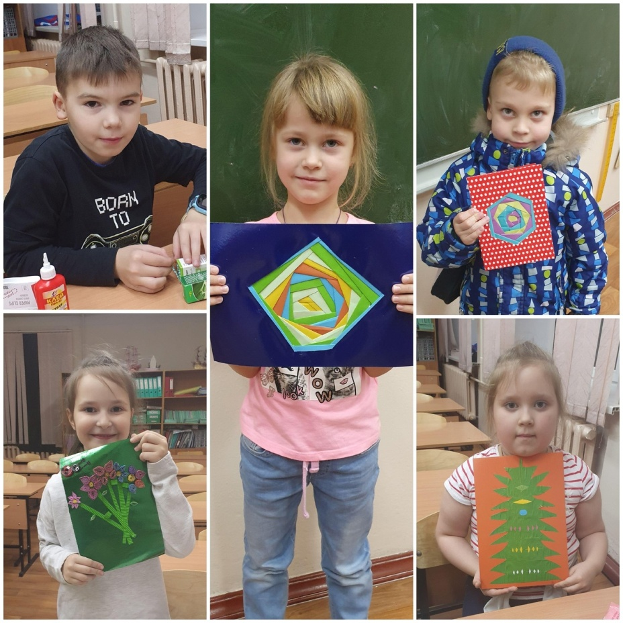
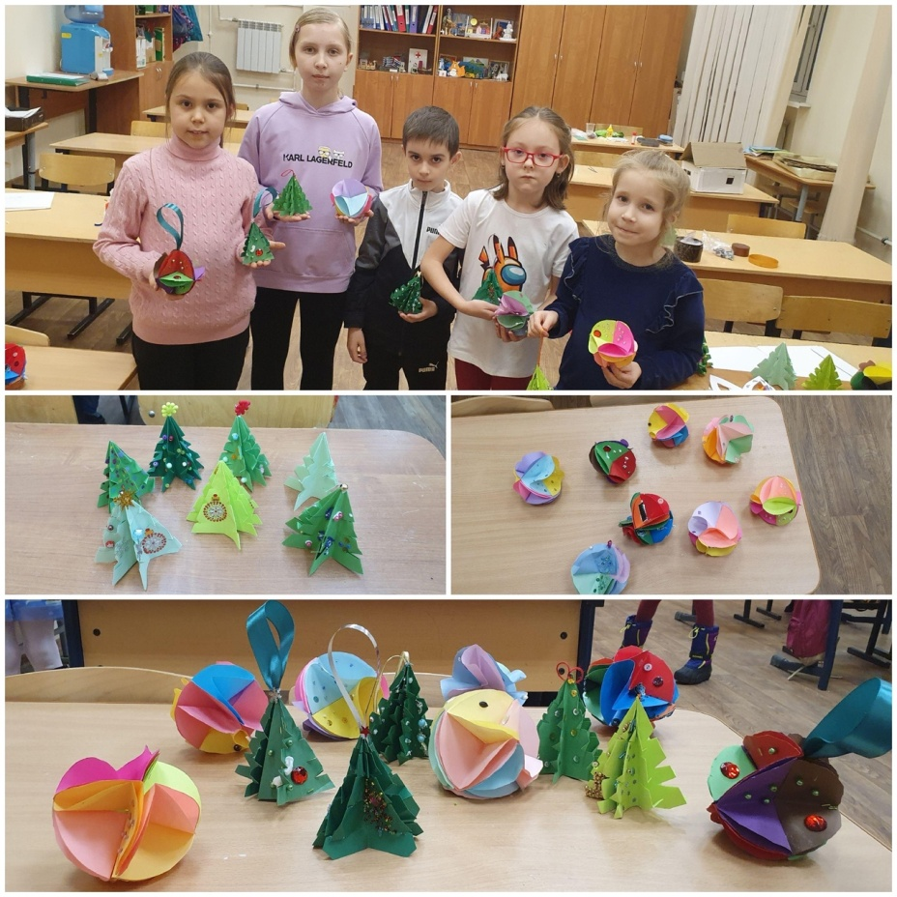
Формы организации учебных занятий
Индивидуальный

Slide 15
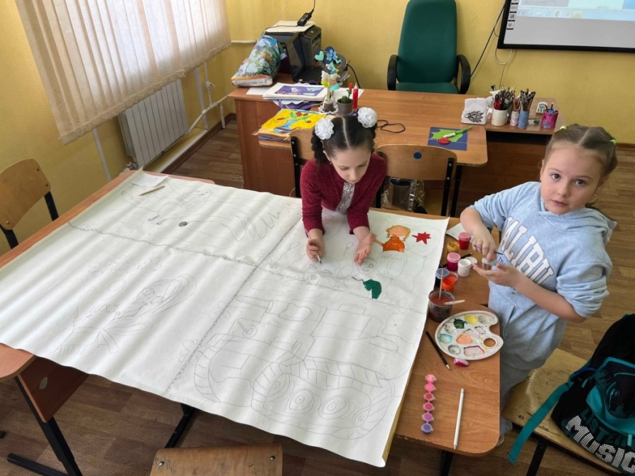
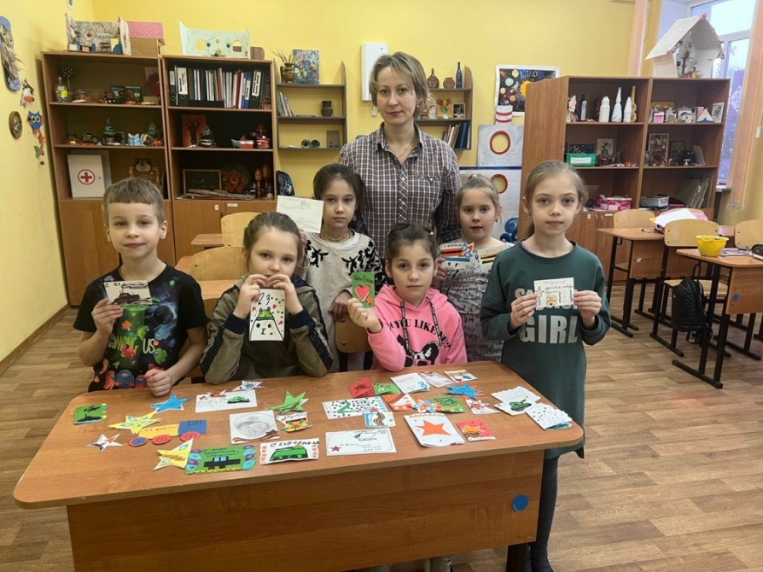
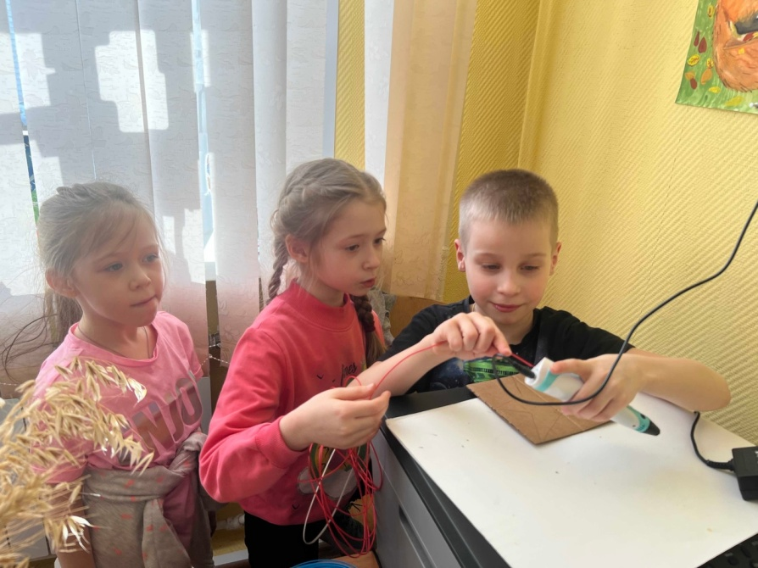
Групповые

Slide 16
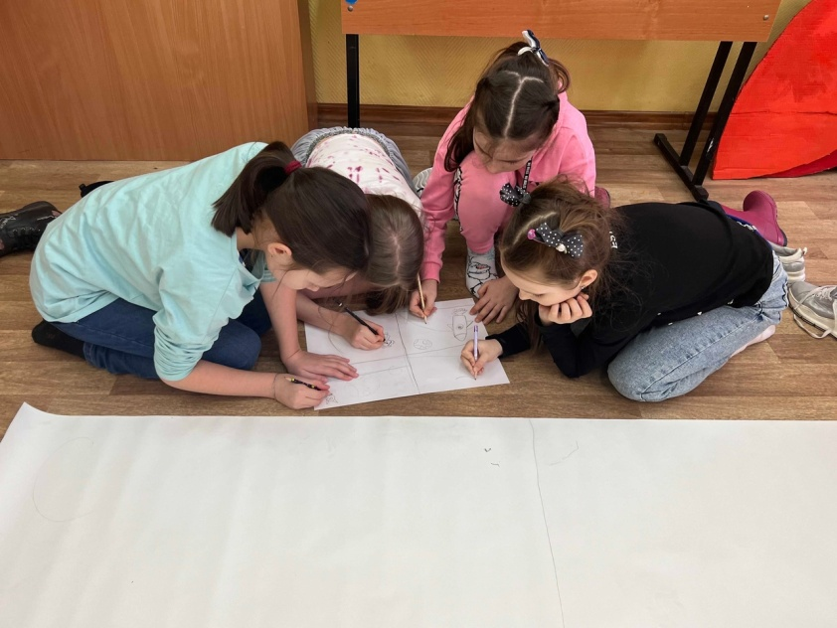
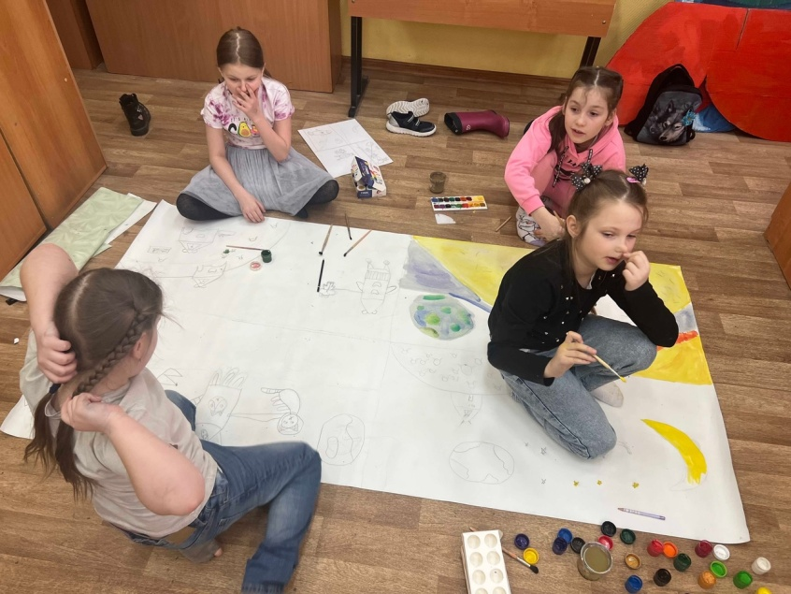
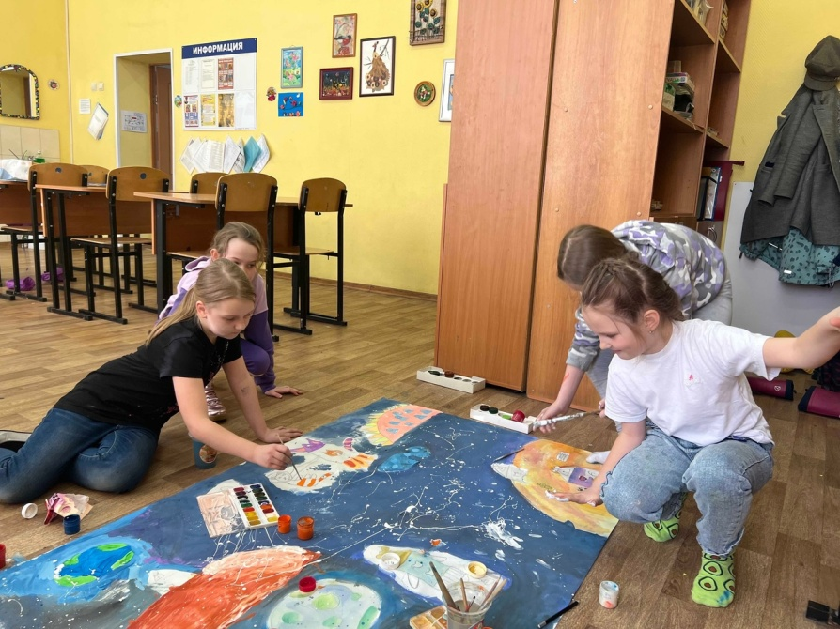
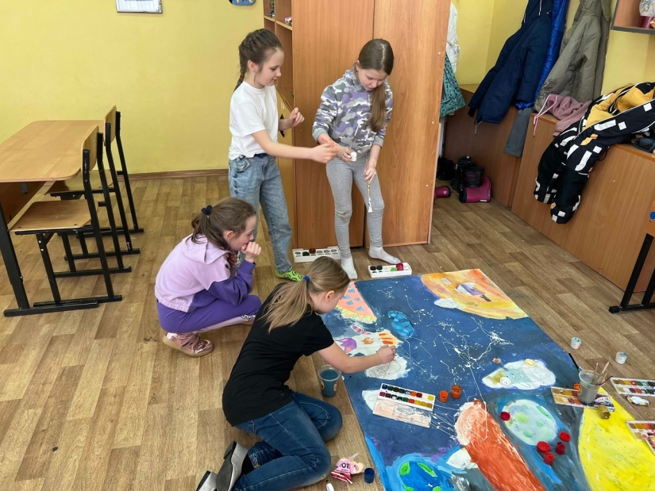
Коллективные

Slide 17
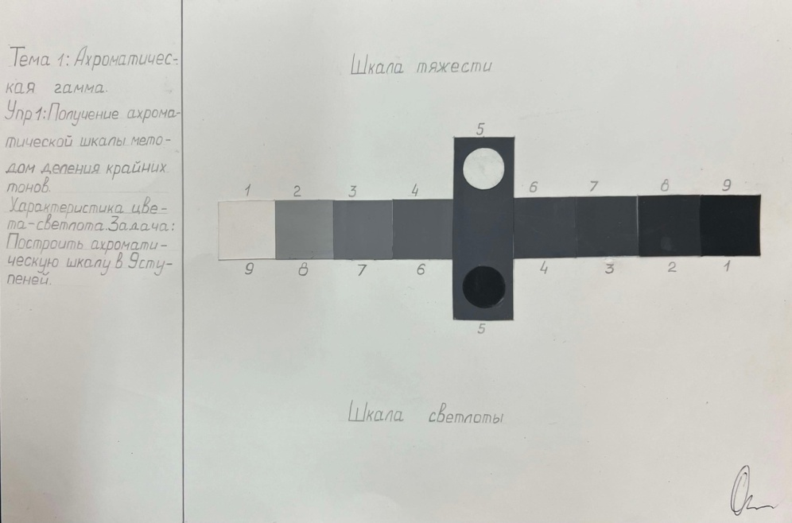
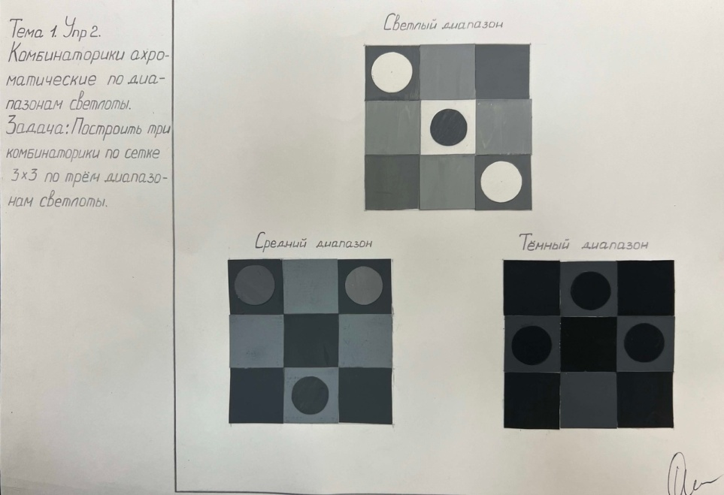
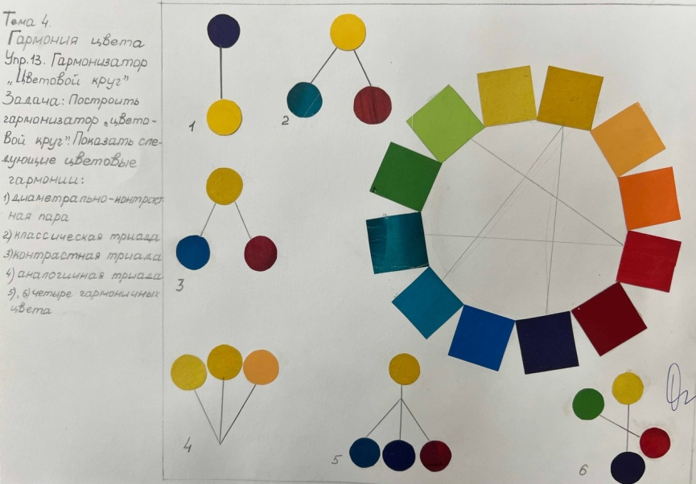
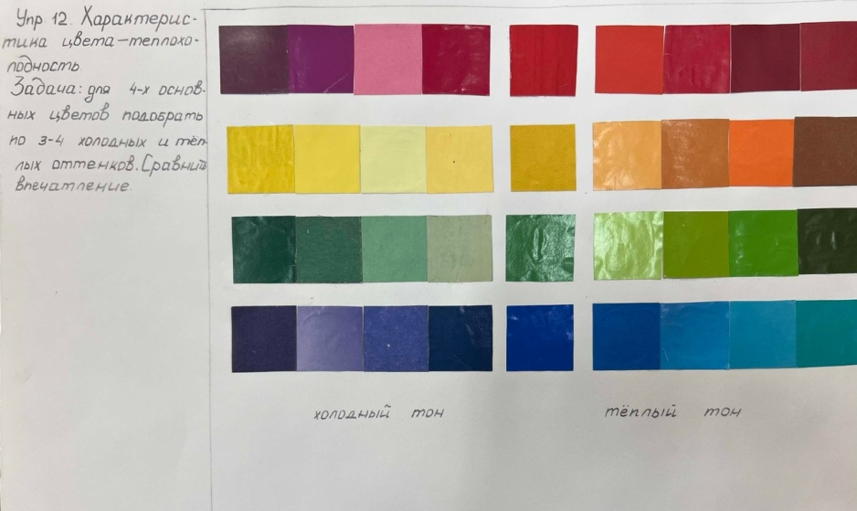
Дидактические пособия

Slide 18
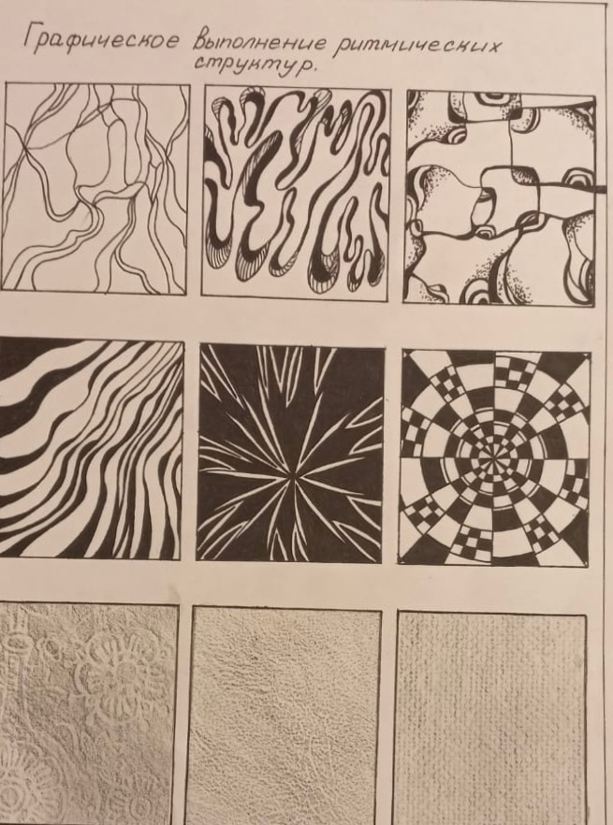
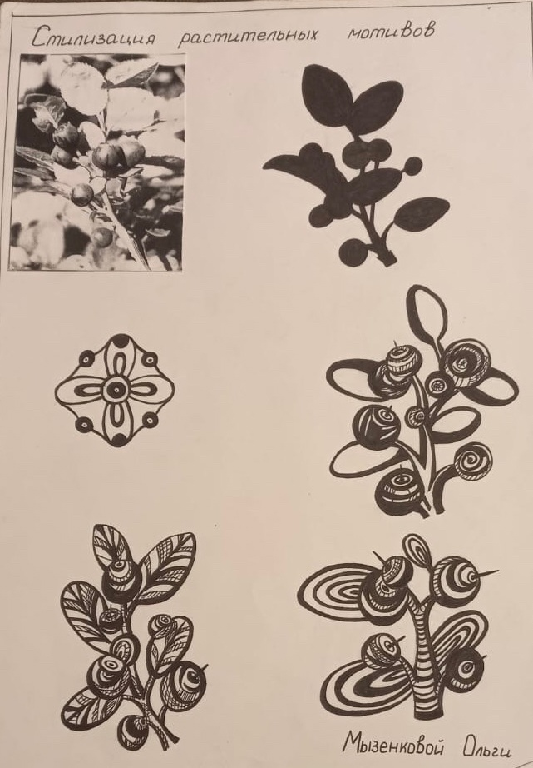
Графика.Стилизация.Трансформация. Орнамент

Slide 19
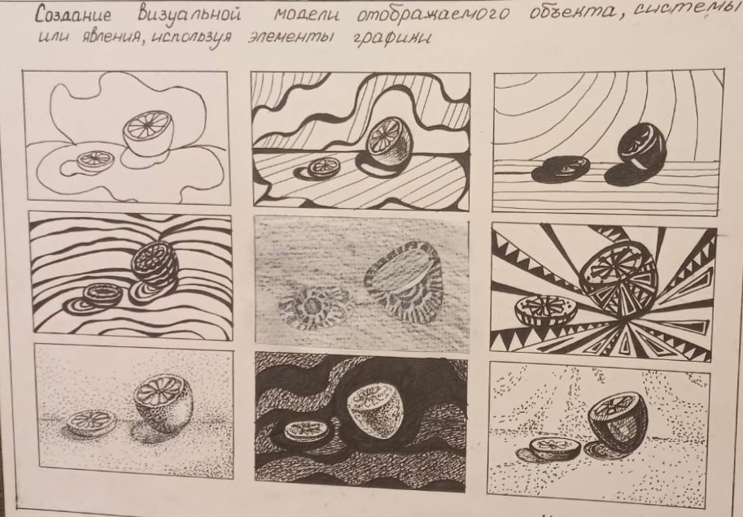
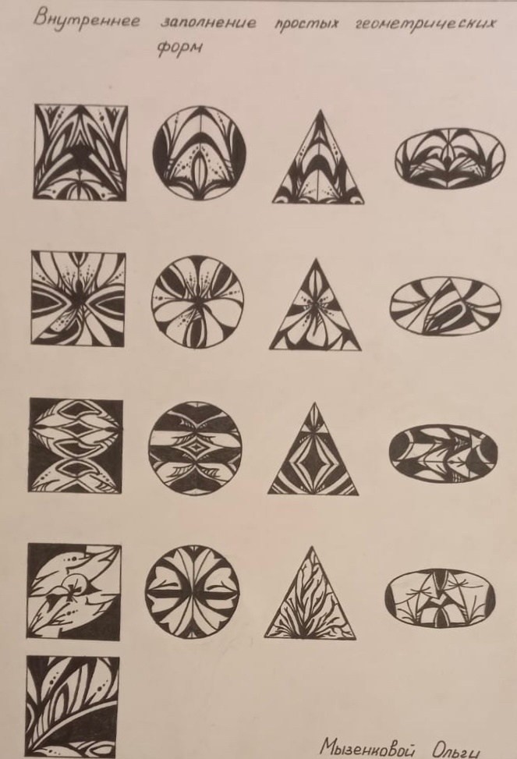
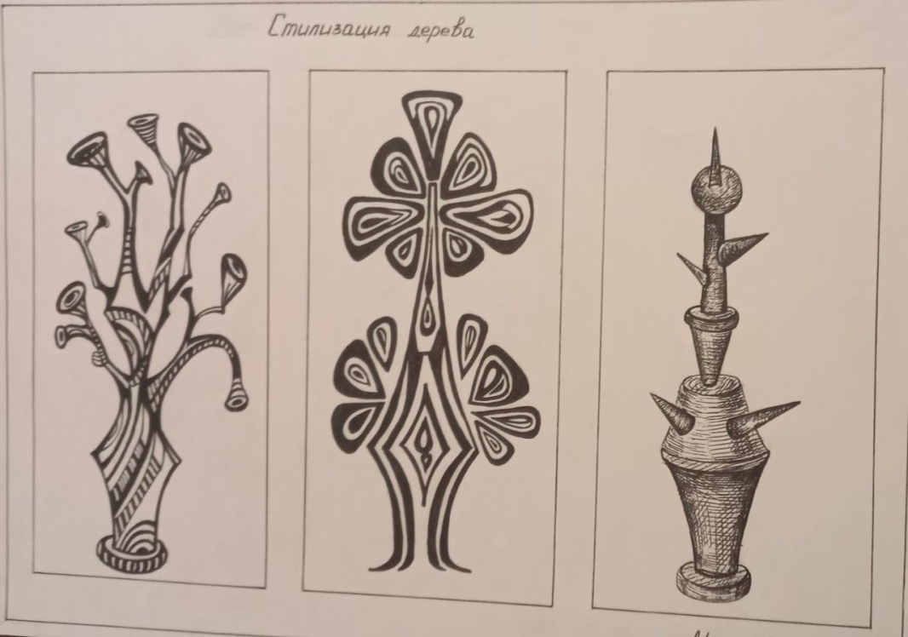

Slide 20
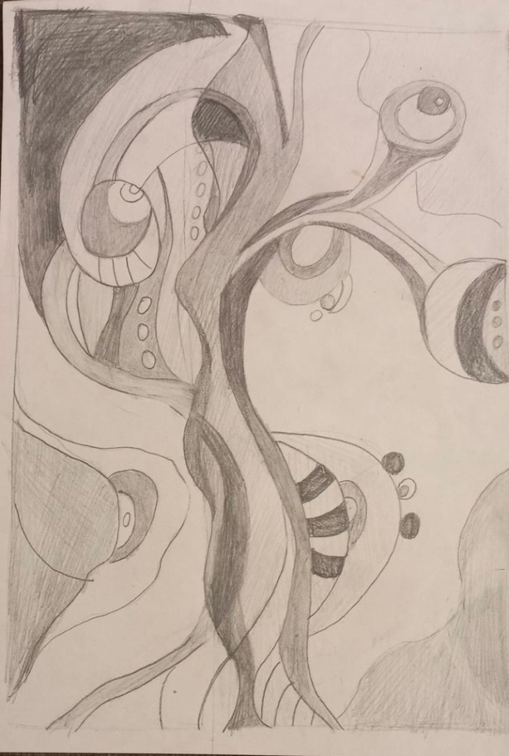
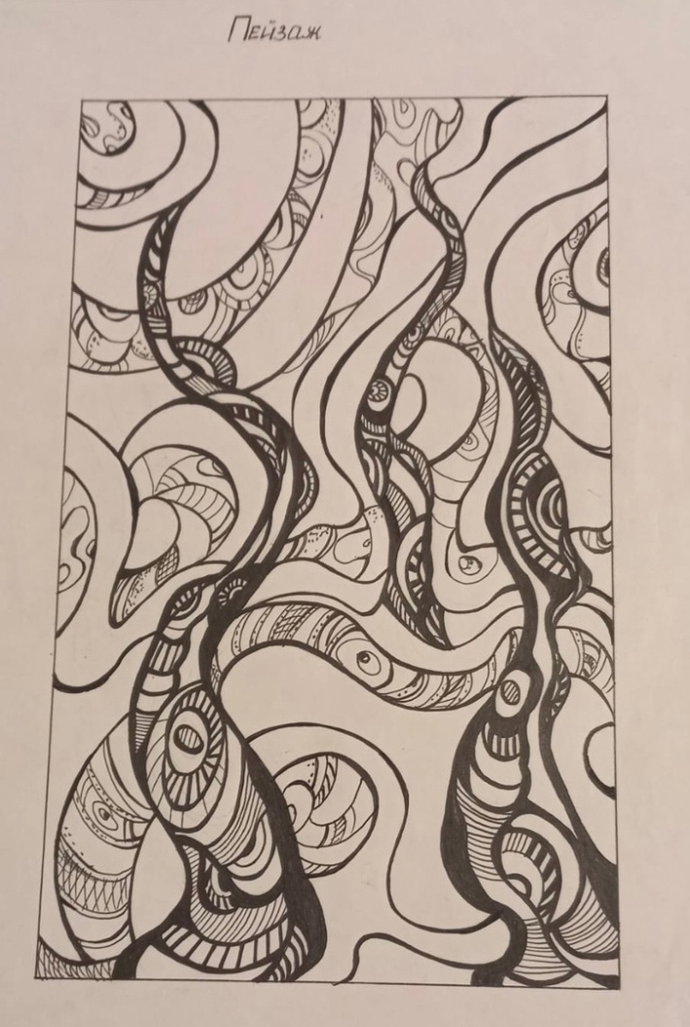
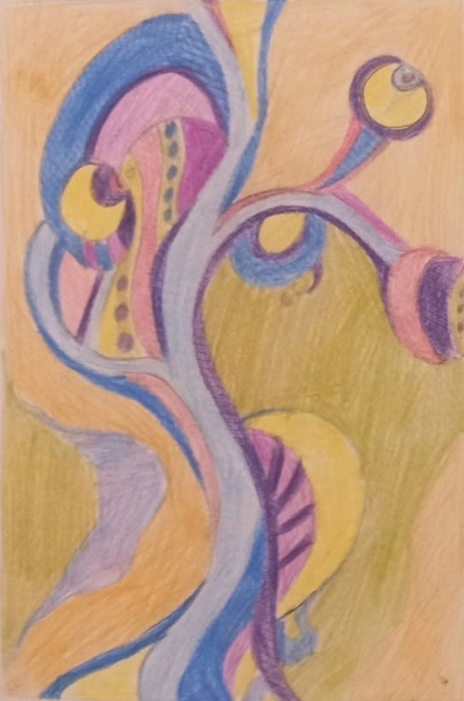

Slide 21
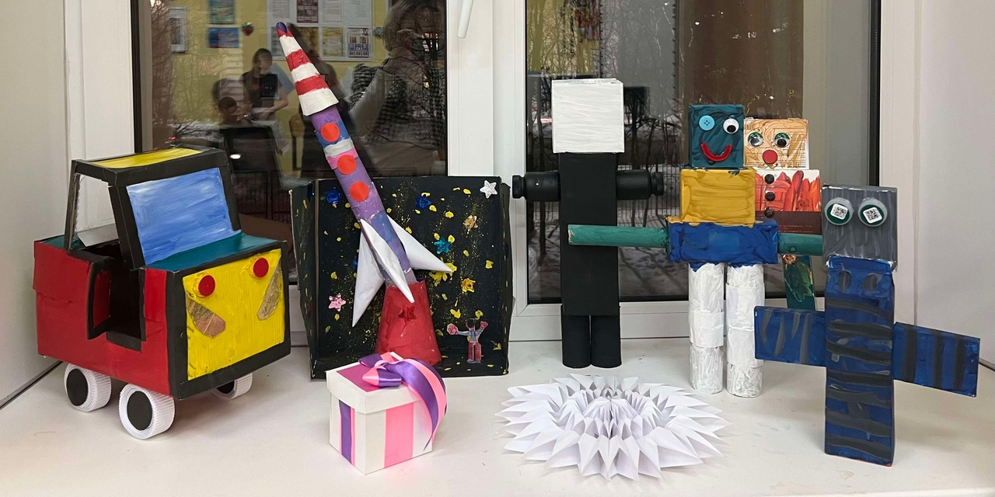
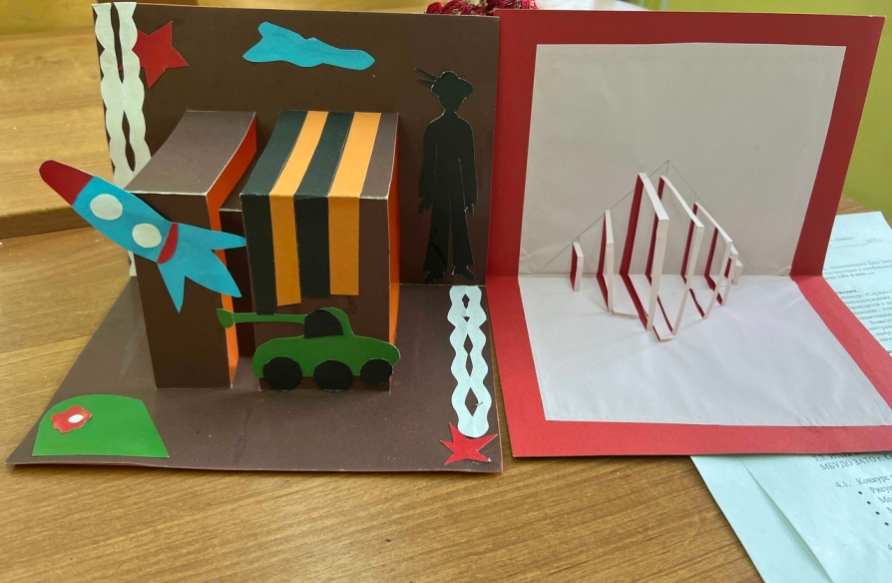
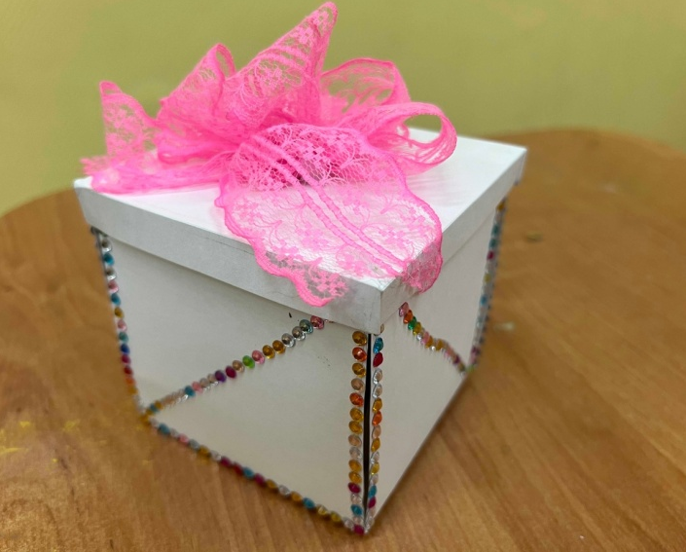
Проектирование. Конструирование

Slide 22
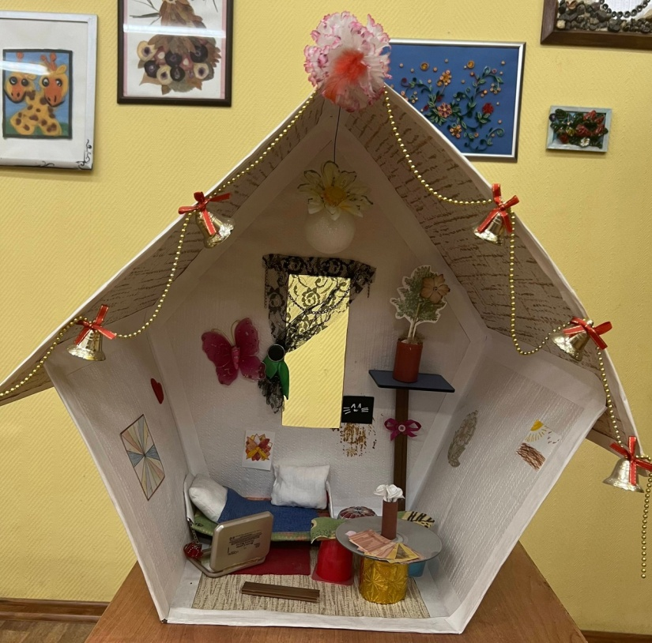
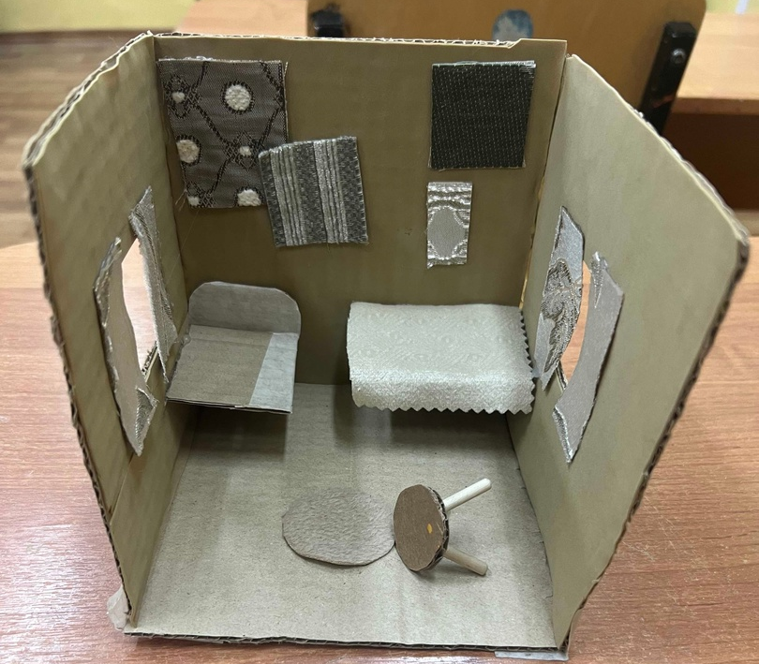
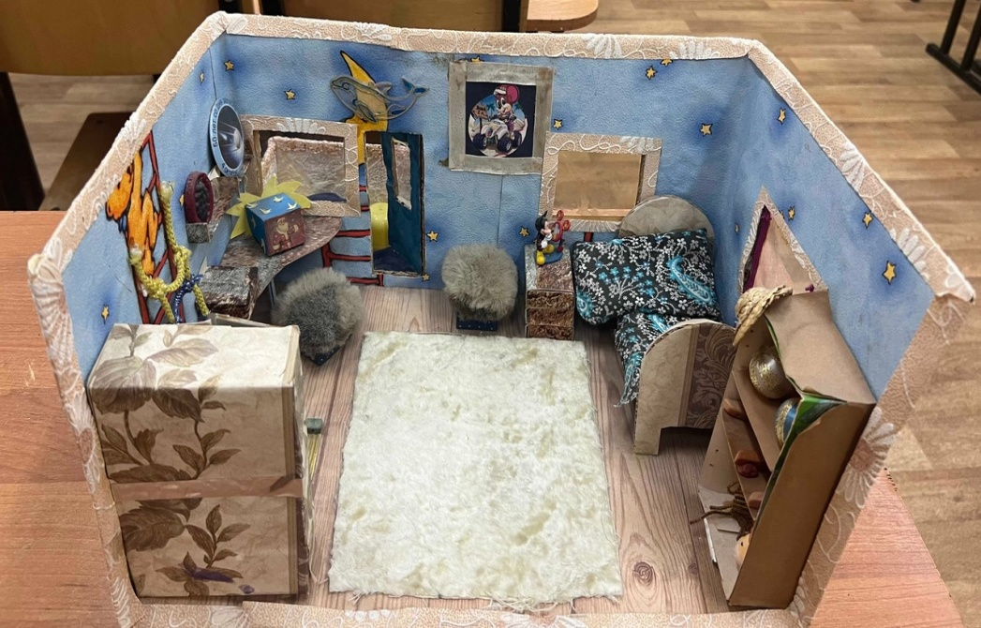
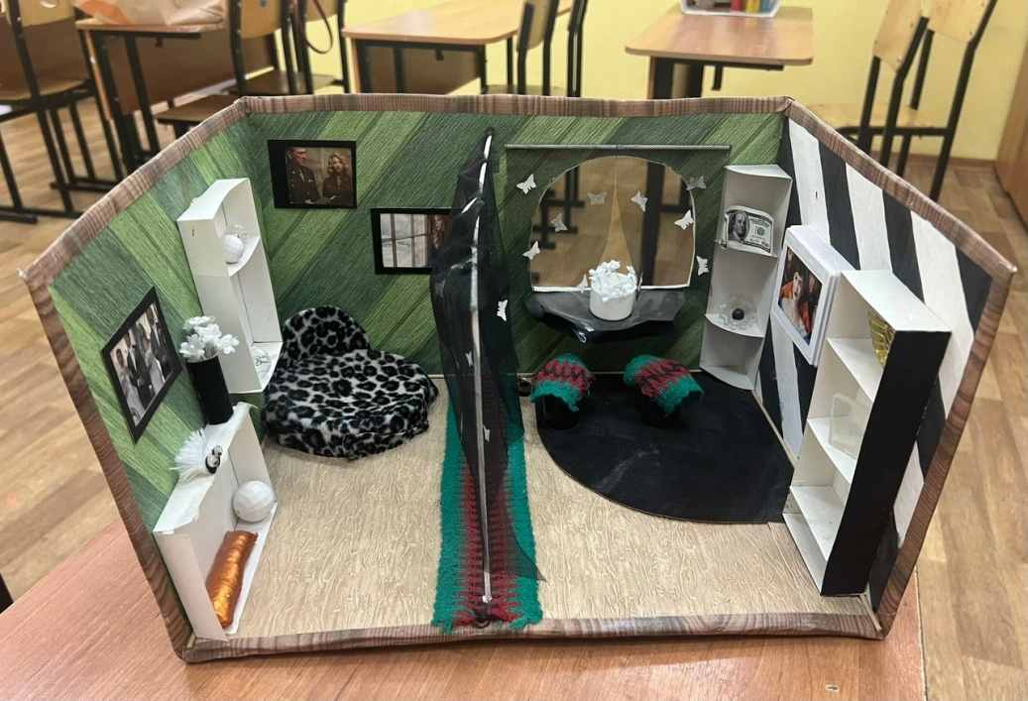

Slide 23
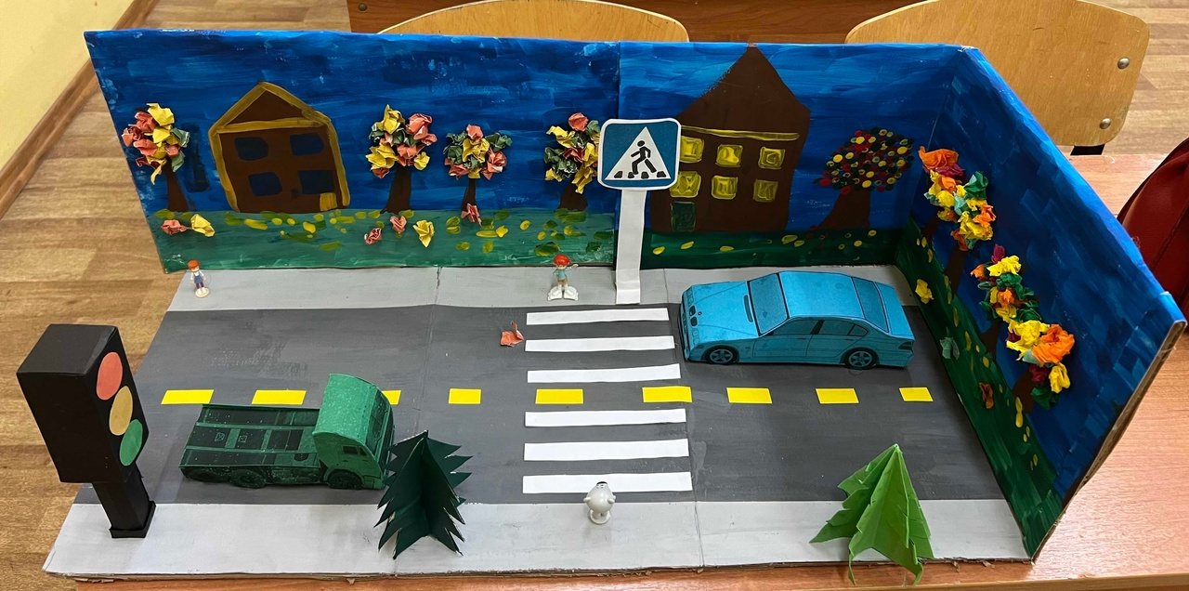
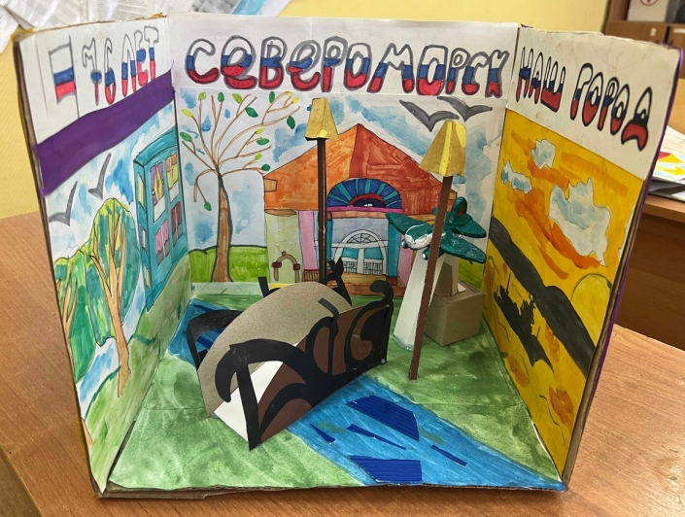
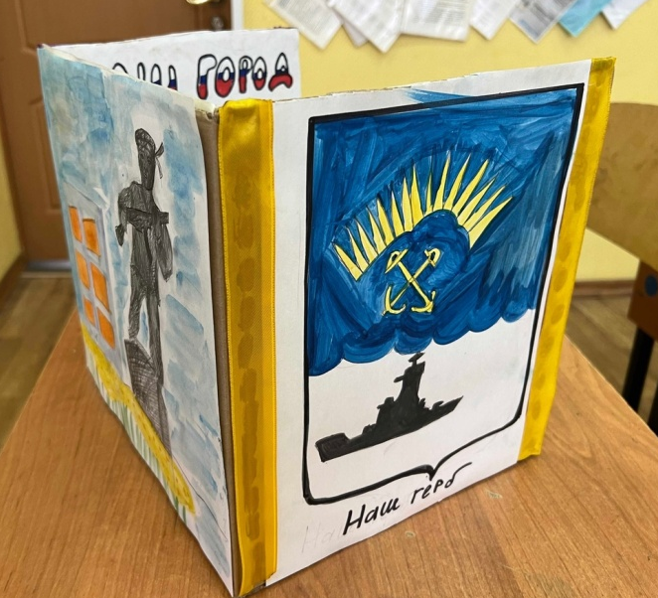
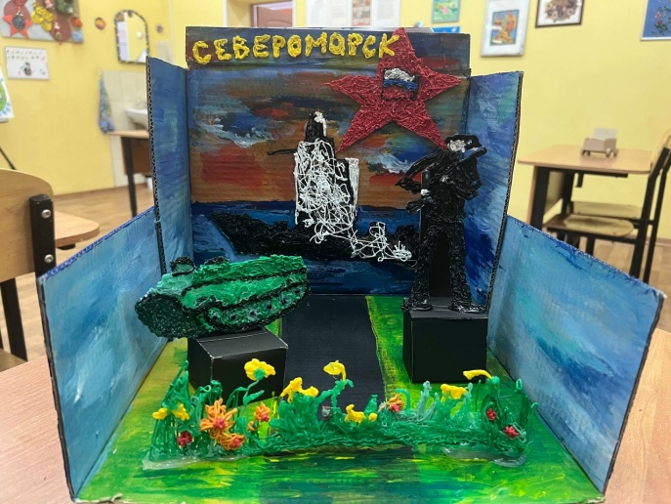
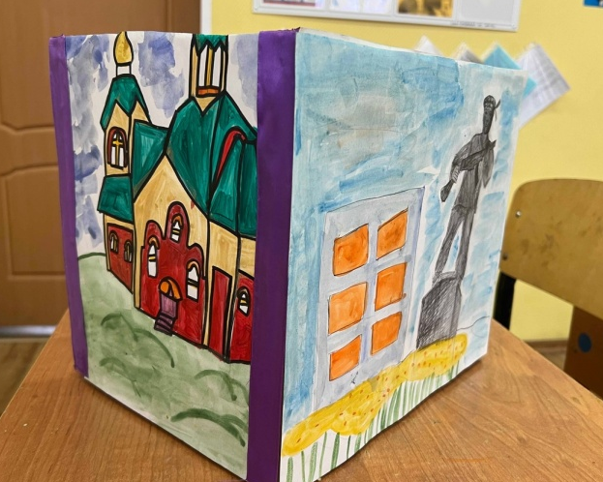
Макетирование

Slide 24


Шрифты. Буквица

Slide 25
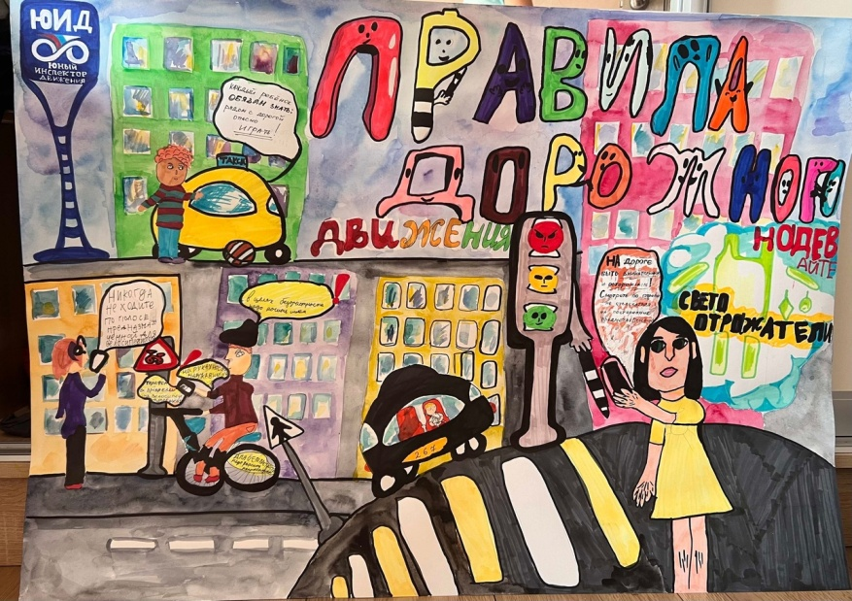
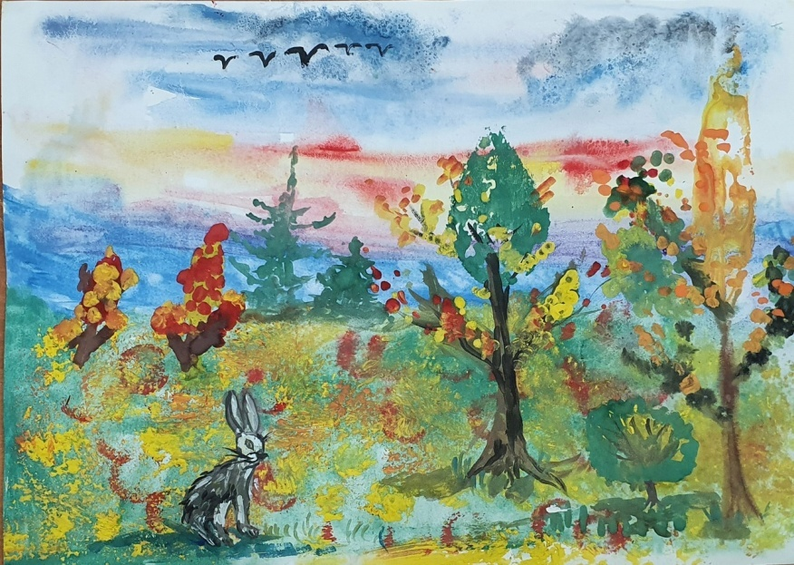
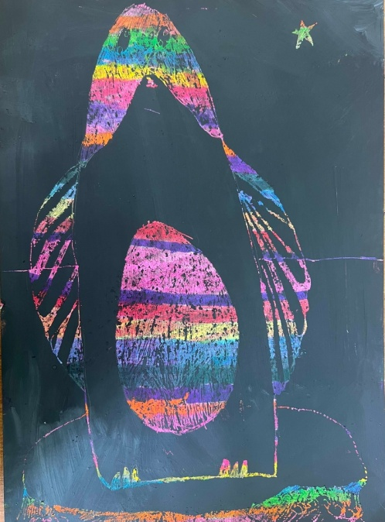
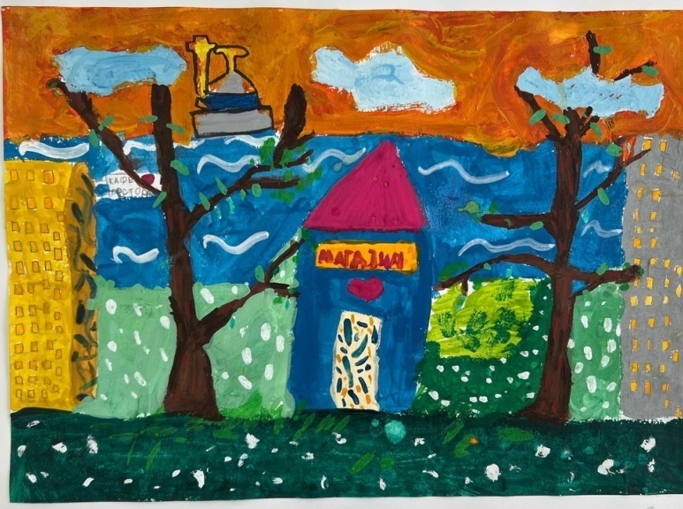

Декоративная графика. Живопись. Граттаж. Монотипия.

Slide 26




Выставка работ с фотозоной
Совместный проект педагог и ученик

Slide 27
Результативность программы
1 год обучения

Slide 28
2 год обучения

Slide 29

СПАСИБО ЗА ВНИМАНИЕ!

